Slide 1
CSNS & CSNS-II beam instr.
Jun. 22, 2025 week
R. Yang

Slide 2
2025 Summer maintain
Finish all the maintain work before Sep. 15 (ddl.)
Job list
 | 动机 | 时间段/联系人
RCS BPM探头标定 | 技术部要求 | 2025年6月-9月/Rehman
MEBT WS01换丝 | 运行中碳丝熔断 | 2025年6月/李芳
LRBT CT位置更换 | 相位测量需求 | 2025年6月/李芳
SCCT-Test安装 | CT新探头安装 | 2025年6月/黄蔚玲
WCM前放升级 | 当前WCM信号<50 mV, SNR不足 | 2025年6-9月/李芳
LRBT BPM电子学更换 | LRBT头尾改为Libera电子学 | 2025年6-9月/徐智虹、李芳
LW样机光路和H0探测升级 | 实验需要 | 2025年8月-9月/杨仁俊
RCS IPM线缆屏蔽和磁铁拆除 | IPM调试需要 | 2025年8月-9月/杨仁俊

Slide 3
通用水、电检修及恢复时间节点
计划时间 | 事项 | 备注
2025.07.05 | 直线变配电室停电检修 | 直线停一天空调
2025.07.06 | RCS变配电室停电检修 | RCS停一天空调
2025.07.07 | 冷冻站变配电室停电检修 | 主装置区、平台停一天空调
2025.08.10 | 直线恢复供水
2025.08.15 | LRBT、RCS、RTBT恢复供水

Slide 4
加速器关键时间节点
计划时间 | 事项 | 备注
2025.08.15 | 开始DTL腔体老练
2025.8.15 | LRBT设备启动加电调试
2025.8.15 | RCS设备启动加电调试
2025.9.1 | 加速器开始调束
2025.10.1 | 恢复打靶供束

Slide 5
检修例会及联系人
每周一 8:15中控室检修例会，协调、跟踪任务进度。
LRBT及注入区改造工作，每天8:15中控室总结前一天进展及第二天安装计划。
每个系统安排两位联系人（组长及另一位），保证检修期间通信畅通

Slide 6
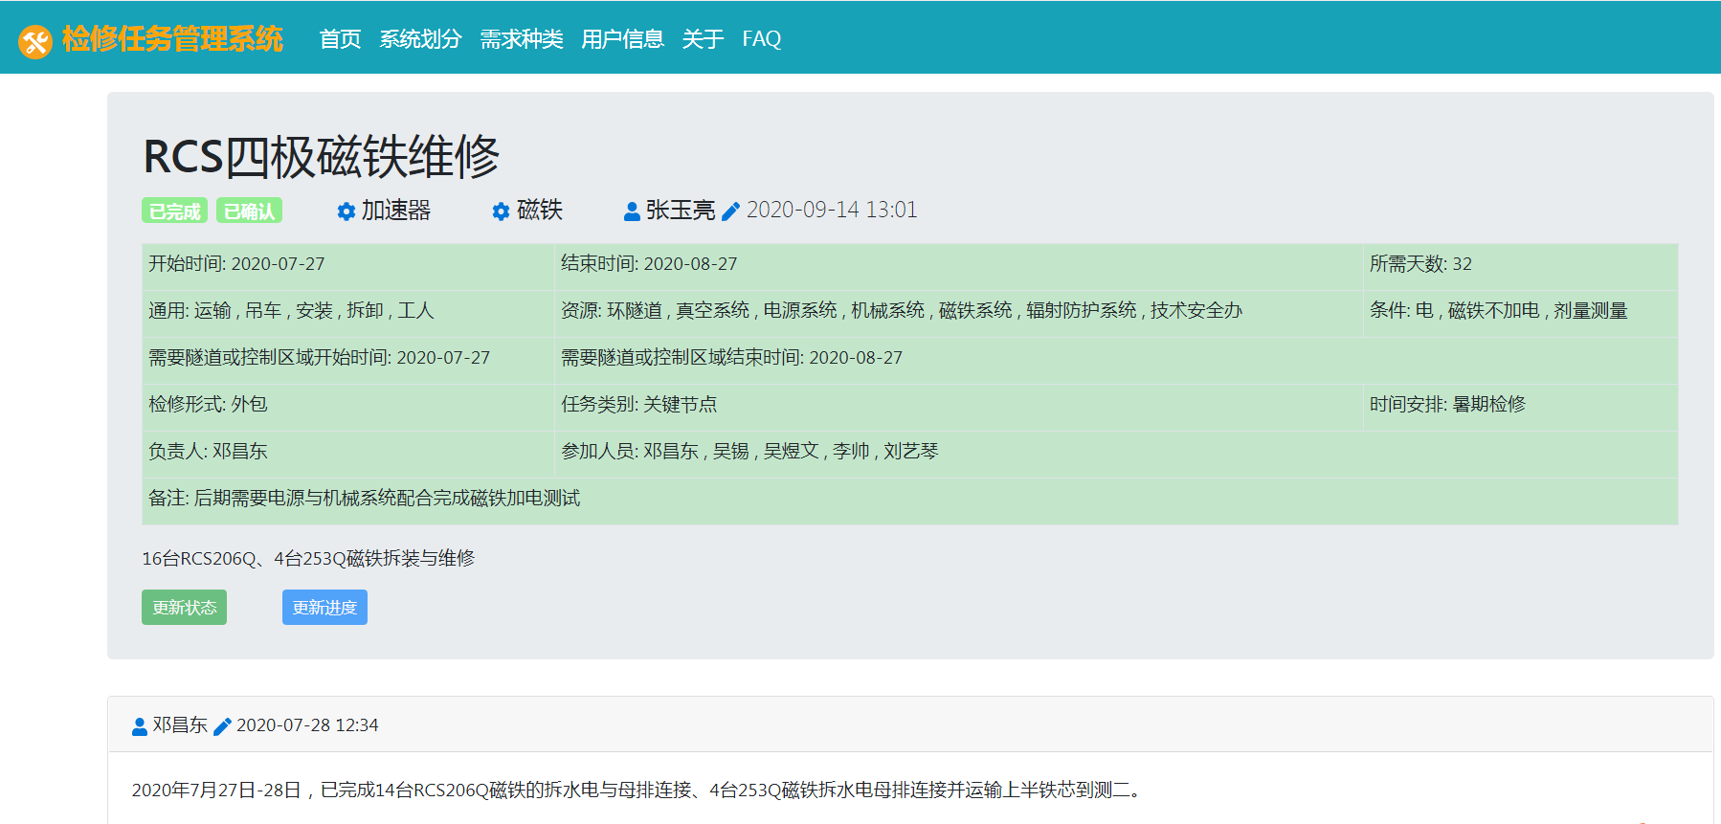
常规检修任务进度跟踪
常规检修任务通过检修系统进行管理，任务参与人员，负责更新状态和任务进度。
检修任务管理系统 (ihep.ac.cn)

Slide 7
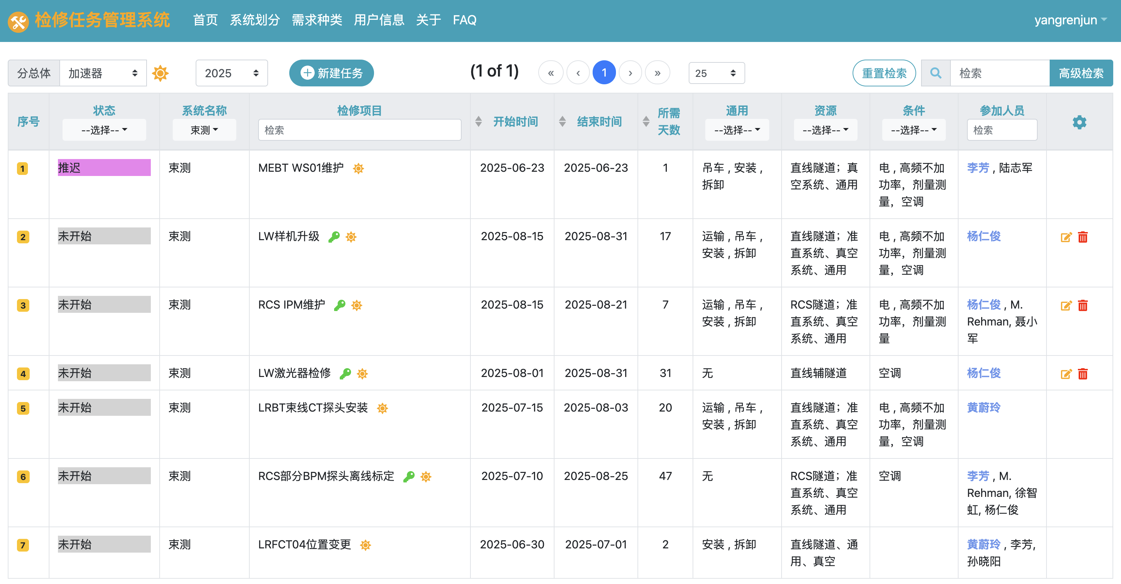

Slide 8
安全相关事宜
施工操作安全（安全帽、安全鞋及必要的安全措施）
辐射热点区域（必要的防护措施、更换后的设备放置）
隧道或其它控制区域的维修人员，应在每天上午 9:00 之前完成维修申请， 并领取剂量报警仪。
加速器环隧道增加低放废物临时存放点， 地点设置在环隧道迷宫处吊装口，并用铅屏风进行隔离， 在吊装口边缘设置警戒线
辐射热点区域任务和涉及动火操作一定要先申请，审批通过才开始。

Slide 9
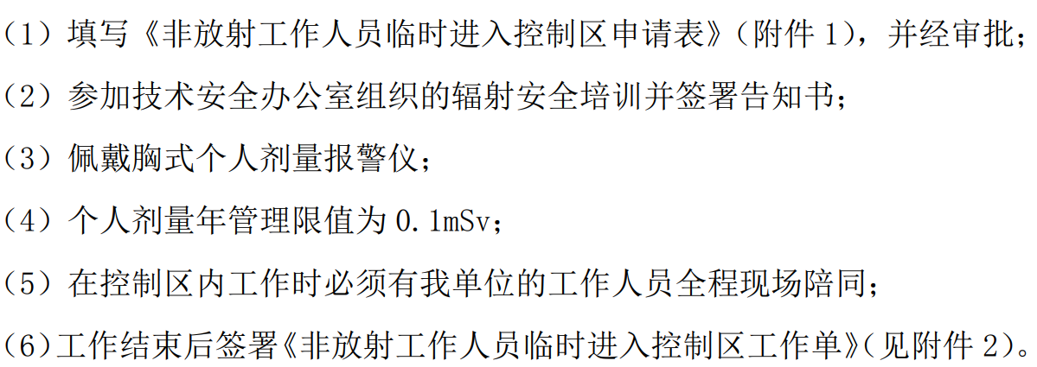
非放射性工作人员
临时进入监督区工作，须到中控室登记并领取个人剂量报警仪， 工作结束后将个人剂量报警仪归还至中控室并做好登记。。
原则上不得进入控制区工作， 如确需临时进入控制区工作的， 须经审批后， 方可进入。
具体参考“关于优化辐射工作场所管理措施的通知 ”

Slide 10
